Slide 1
TOÁN 3

Slide 2
BÀI 13
TÌM THÀNH PHẦN TRONG PHÉP NHÂN, PHÉP CHIA
Tiết 2

Slide 3
YÊU CẦU CẦN ĐẠT
Nhận biết được số bị chia chưa biết hoặc số chia chưa biết trong phép chia, từ đó biết cách tìm số bị chia, số chia trong phép chia.
Thực hành giải các bài toán.

Slide 4


Slide 5

Tìm số bị chia, số chia
a) Tìm số bị chia
Mai mua về một số bông hoa rồi cắm hết vào 3 lọ, mỗi lọ có 5 bông. Hỏi Mai đã mua về bao nhiêu bông hoa?
?

Slide 6
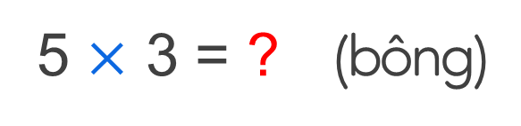
Tìm số bị chia
?
Số bông hoa cả 3 lọ bằng số bông hoa 1 lọ nhân với 3
Số bông hoa cả 3 lọ là:
5 $×$ 3 = ? (bông)
15

Slide 7

Tìm số bị chia
15
:
3
=
5
?
Muốn tìm số bị chia, ta lấy thương nhân với số chia.
Muốn tìm số bị chia, ta phải làm thế nào?
Số bị chia
Số chia
Thương
5
$$×$$
3
=
15
?

Slide 8

Tìm số bị chia, số chia
b) Tìm số chia
Việt cắm 15 bông hoa vào các lọ, mỗi lọ 5 bông. Hỏi Việt cắm được mấy lọ hoa như vậy?
Số lọ hoa cắm được là:
15 : 5 = ? (bông)
3

Slide 9
Tìm số chia
15
:
3
=
5
?
Muốn tìm số chia, ta lấy số bị chia chia cho thương.
Muốn tìm số chia, ta phải làm thế nào?
Số bị chia
Số chia
Thương
15
:
5
=
3
?

Slide 10
Muốn tìm số bị chia, ta lấy thương nhân với số chia.
Muốn tìm số chia, ta lấy số bị chia chia cho thương.

Slide 11


Slide 12


1
a) Tìm số bị chia (theo mẫu).
?
:
6
=
7
Mẫu:
?
$$\text{:}$$
5
=
6
?
?
6
$$×$$
5
=
30
?
?
:
4
=
8
?
?
:
3
=
6
?

Slide 13



1
a) Tìm số bị chia (theo mẫu).
?
:
6
=
7
?
:
4
=
8
?
?
7
$$×$$
6
=
42
8
$$×$$
4
=
32
?
?
?
:
3
=
6
?
6
$$×$$
3
=
18
?

Slide 14
1
b) Tìm số chia (theo mẫu).
15
:
?
=
3
24
:
?
=
6
Mẫu:
?
?
15
:
3
=
5
40
:
?
=
5
?
?
28
:
?
=
4
?

Slide 15
1
b) Tìm số chia (theo mẫu).
24
:
?
=
6
40
:
?
=
5
?
?
24
:
6
=
4
40
:
5
=
8
?
?
28
:
?
=
4
?
28
:
4
=
7
?

Slide 16
2
Số
?
Số bị chia | 50 | ? | 24 | ? | 45
Số chia | 5 | 4 | ? | 7 | ?
Thương | 10 | 7 | 6 | 5 | 9
28
35
4
5

Slide 17


Slide 18
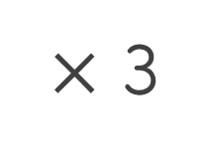
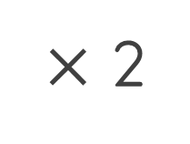


1
Số
?
8 : 2
6 $×$ 5
$×$ 2
: 5
a)
4
b)
30
?
8
?
6
7 $×$ 4
30 : 3
: 4
$×$ 3
c)
28
d)
10
?
7
?
30

Slide 19

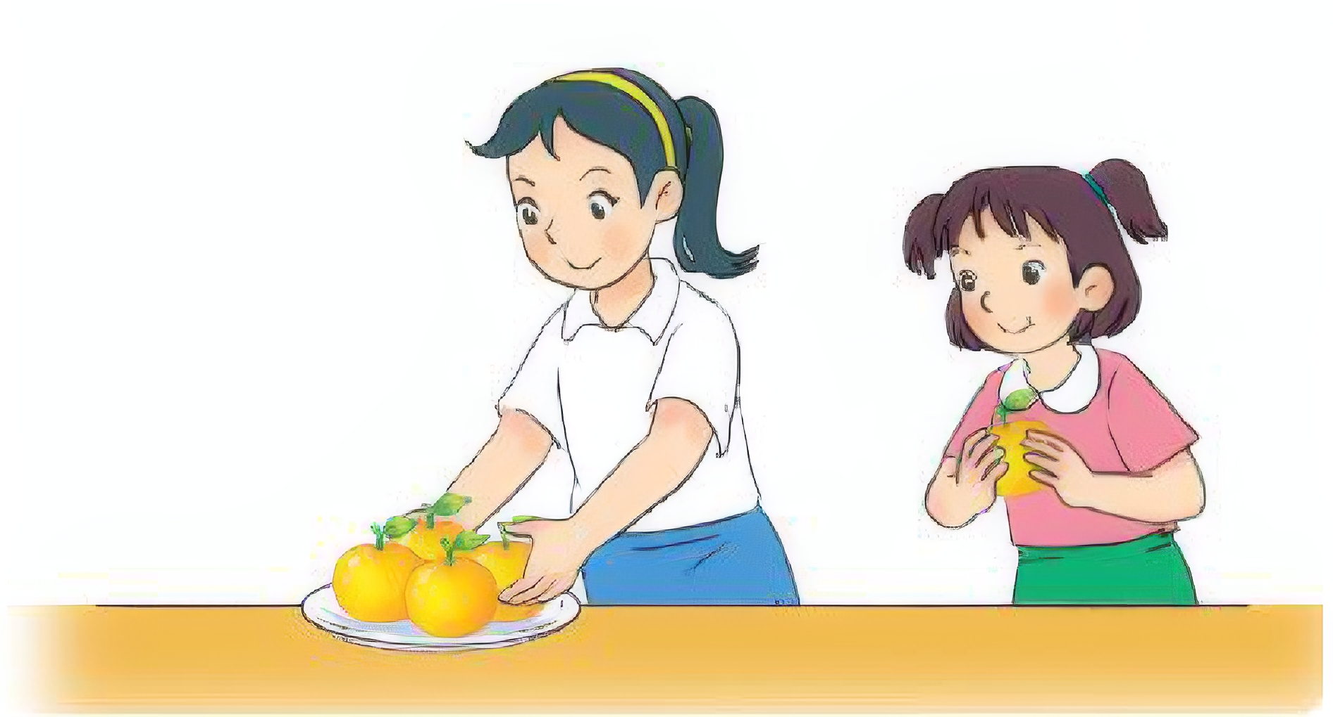
2
Có 35 quả cam xếp vào các đĩa, mỗi đĩa 5 quả. Hỏi xếp được mấy đĩa cam như vậy?

Slide 20
2
Có 35 quả cam xếp vào các đĩa, mỗi đĩa 5 quả. Hỏi xếp được mấy đĩa cam như vậy?
Tóm tắt
5 quả:
1 đĩa
35 quả :
... đĩa?
Bài giải
Số đĩa cam xếp được là:
?
35
:
5
=
7
(đĩa)
7
Đáp số: ? đĩa

Slide 21
YÊU CẦU CẦN ĐẠT
Nhận biết được số bị chia chưa biết hoặc số chia chưa biết trong phép chia, từ đó biết cách tìm số bị chia, số chia trong phép chia.
Thực hành giải các bài toán.

